Slide 1

Revue annuelle 2025
Canevas de provinces ayant organisés des activités spécifiques ou approches innovantes: FAE, IPVS, stratégies spéciales et introduction des nouveaux vaccins (VAP, RR, etc)
Province de la Tshopo
Decembre 2025

Slide 2
Agenda
Présentation de la Province
Presentation des activités
Résultats obtenus (zones couvertes, impact sur la couverture)
Facteurs de succès
Défis rencontrés
Bonnes pratiques à capitaliser
Analyse FFOM
Recommandations pour 2026
2

Slide 3
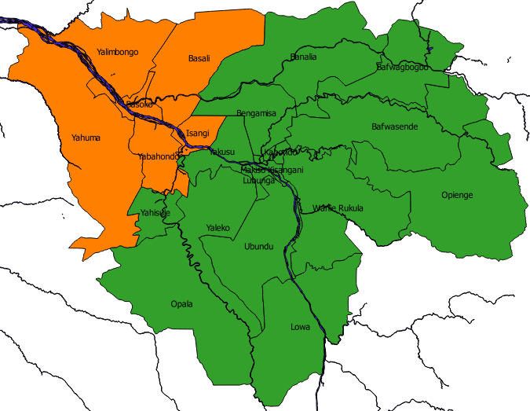
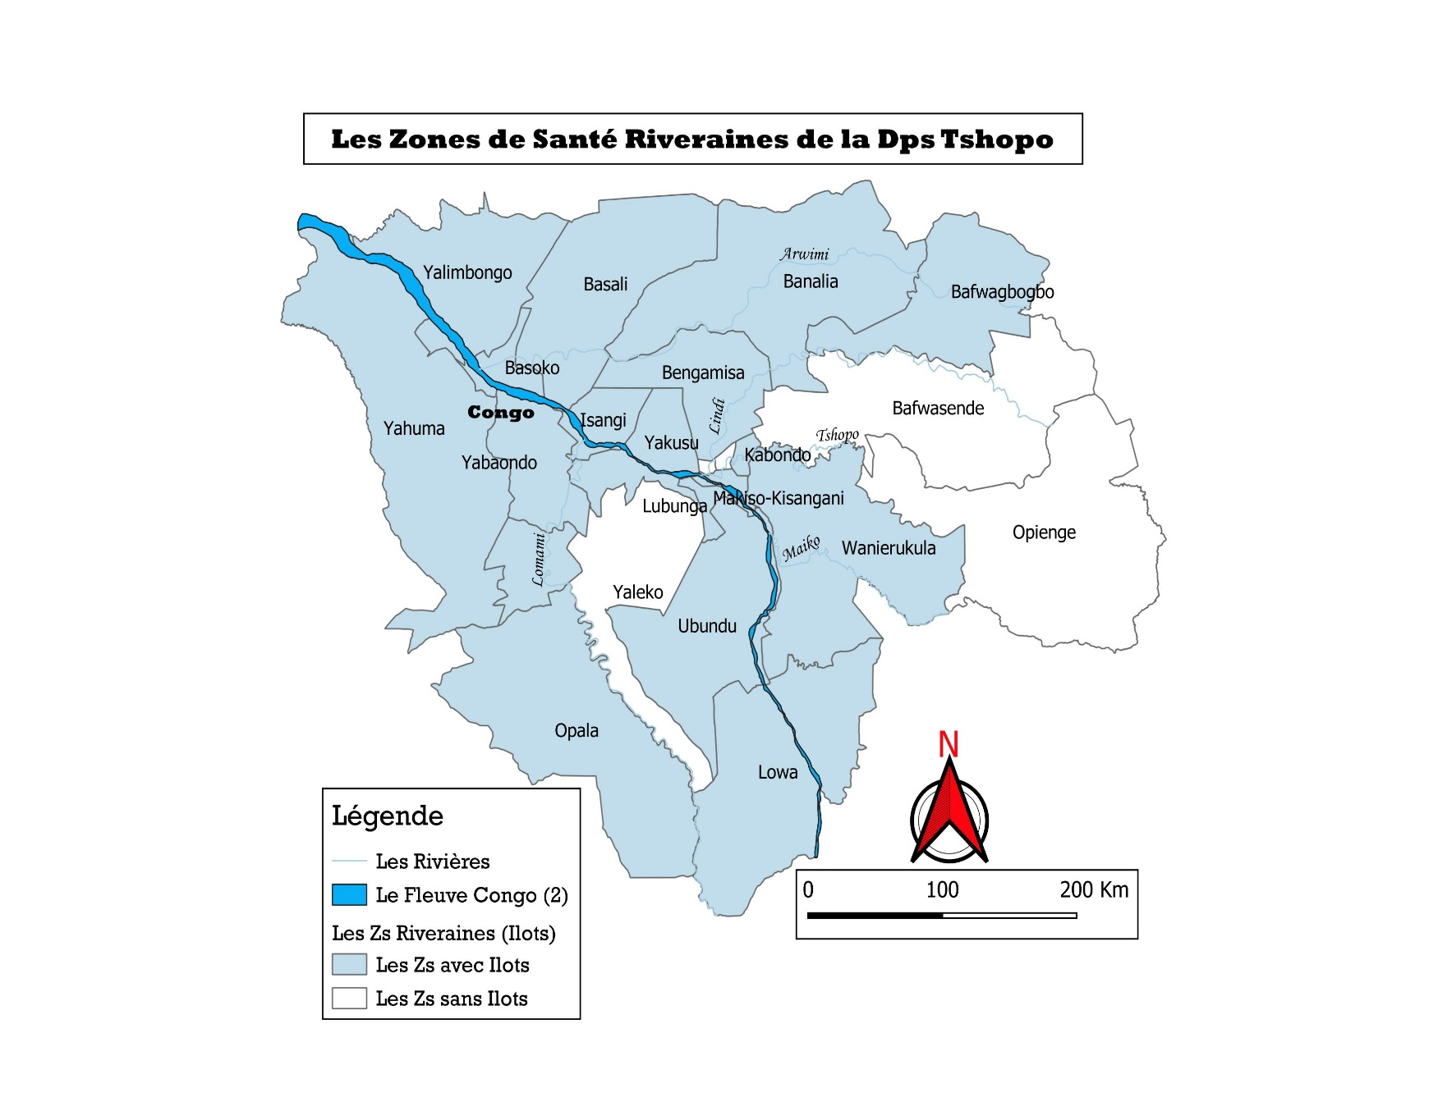
Profil des antennes
Nombre d’antennes PEV: 2
Nombre de ZS: Total (23),
Nombre d’AS: Total (442), FAE (362)
Nombre d’ESS: ++1033
Nombre d’ESS qui vaccinent: Total (492), FAE (362)
Pop totale: 4 687 555
Pop de 0-11 mois: 187 502
Pop de 12-23 mois:
Pop de 0-59 mois: 885 948
Couverture en ECF: 96% (426/442 AS) dont 85 en pannes
Séances de vaccination planifiées: fixe (…), avancée (…), porte à porte (…), point de concentration (…), OVM (…)
Existence du plan de contextualisation FAE DPS: OUI
% des ZS ayant intégré les activités FAE dans le PAO : 100
3

Slide 4
FINANCEMENTS MOBILISES EN 2025
PARTENAIRES | Activités | COUTS
OMS | AVS( Poliox4 et Cholera) | 1137977
 | Surveillance | 14532
 | Vaccination dans les Ilots | 109225
 | Formation eServ | 96562
 | Formation Digitalisation eSMT | 56941
 | S/T | 1415237
GAVI | Activités FAE | 335755
 | BCU | 526092
 | Transport Vaccin T1 et T2 | 97450
 | Switch | 26416
 | Mpox | 58374
 | VAP | 100603
 | S/T | 1144690
Unicef | AVS( Poliox4) | 170081
 | Formation en Management SSP | 177807
 | Hub | 61261
 | Transport Vaccin T3 et T4 | 77851
 | S/T | 487000
VR | IPVS | 53366
 | Formation PLST | 6100
 | NGCA+ | 96620
 | S/T | 156086
APEC | Briefing et Accompagnement saisie des données ZD/SV DHIS2 Track | 59409
CHAI | CCPeV | 2730
TOTAL GENERAL |  | 3265152
Activités | COUTS
AVS | 1366432
PEV Routine | 1125041
Logistique | 365698
Surveillance | 168035
Management et Renforc Capacité | 177807
Generation de la Demande | 62139
 | 3265152
4

Slide 5
Presentation des activités
Activités spécifiques ou approches spéciales | Description | Objectifs | Périmetre d’intervention
FAE | Identification des EZD et ESV Vaccination porte à porte dans le rayon de 5 Km des centres santé Stratégies avancées appuyées par la cartographie des enfants de l’AS dans les sites éloignés à forte concentration des enfants zéro doses et sous-vaccinés Vaccination à tout contact pour la réduction des occasions manquées de vaccination (OMV) au cours des activités curatives et préventives dans les Etablissements des soins Vaccination dans les établissements des soins avec des horaires adaptés aux disponibilités des mères et des adolescentes (week-end, jours fériés, …) | 35% | 19/23
GRAND RATTRAPAGE | Dénombrement de la population dans tous les villages par les CAC de chaque village/quartier/localité Identification des enfants cibles (0-23 mois qui recevront tous les antigènes ; et ceux de 24 -59 mois recevront uniquement 3 antigènes : Penta, VPI et VAR)) Elaboration des micros plans en se basant sur la population dénombrée Identification et suivi des enfants ZD et SV | 70% | 13/23
VAP | l’introduction du vaccin contre le paludisme | 80% | 23/23
IPVS dans les Localités d’accès difficile | La cartographie dans la province et estimation de la population sur base des données géo-spatiales Définition des aires de vaccination pour les équipes des IPVS La livraison apres estimation des besoins logistiques par zone de santé Formation des équipes de vaccination à l'utilisation des outils de tracking et aux mesures spécifiques de vaccination Suivi de la vaccination Tenir une enquête de couverture vaccinale rapide dans la province | 50% | 8/23
5

Slide 6
Résultats obtenus: couverture vaccinale
6

Slide 7
Résultats obtenus: FAE 2024-2025
Intervention | Nombre ZS couvertes | Nombre enfant identifié |  | Nombre Enfant récupéré |  | Contribution dans la CV
 |  | ZD | SV | ZD | SV | DTC1 | DTC3
Porte à porte | 19 |  |  | 31682 | 28395 | 36% | 36%
Point de concentration | 19 |  |  | 2099 | 1919 | 2% | 2%
OMV | 23 |  |  | 20220 | 17558 | 23% | 22%
Horaire adapté | 19 |  |  | 33273 | 30785 | 38% | 39%
TOTAL |  | 31185 | 59053 | 87274 | 78657
7

Slide 8
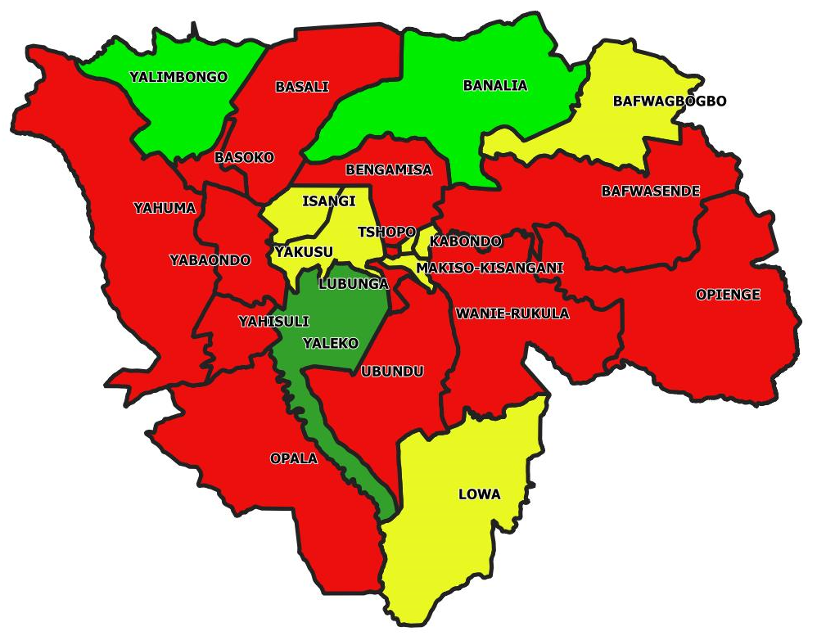
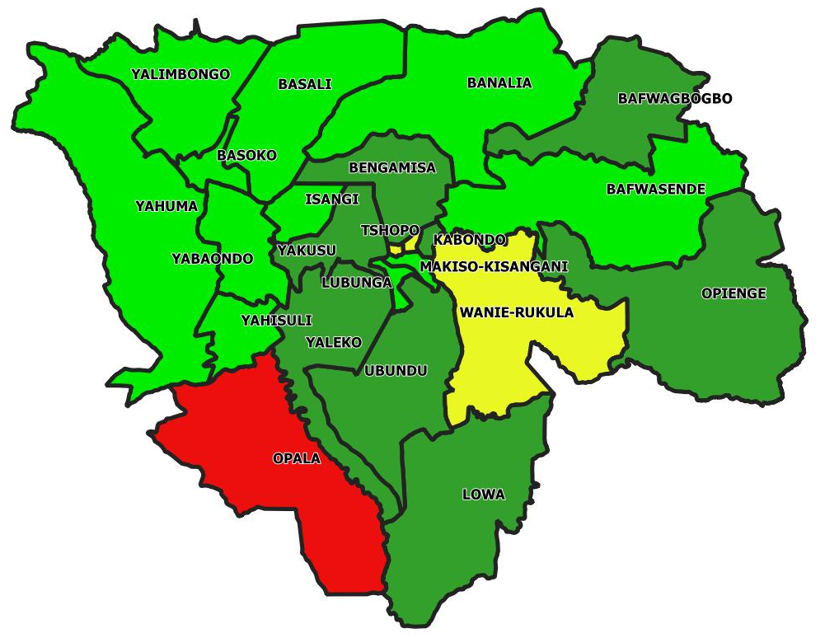
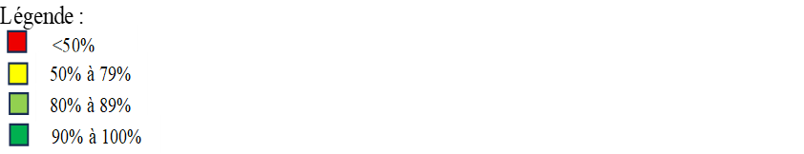
Résultats obtenus: FAE 2023-2025 (Identification et la recuperation des enfants ZD et SV)
Identification des enfants ZD selon les attendus
Récupération des enfants ZD selon les identifiés
31185 enfants identifiés soit 47% sur ++66247 enfants attendus
28596 enfants identifiés soit 43% sur ++ 66247 enfants attendus
8

Slide 9
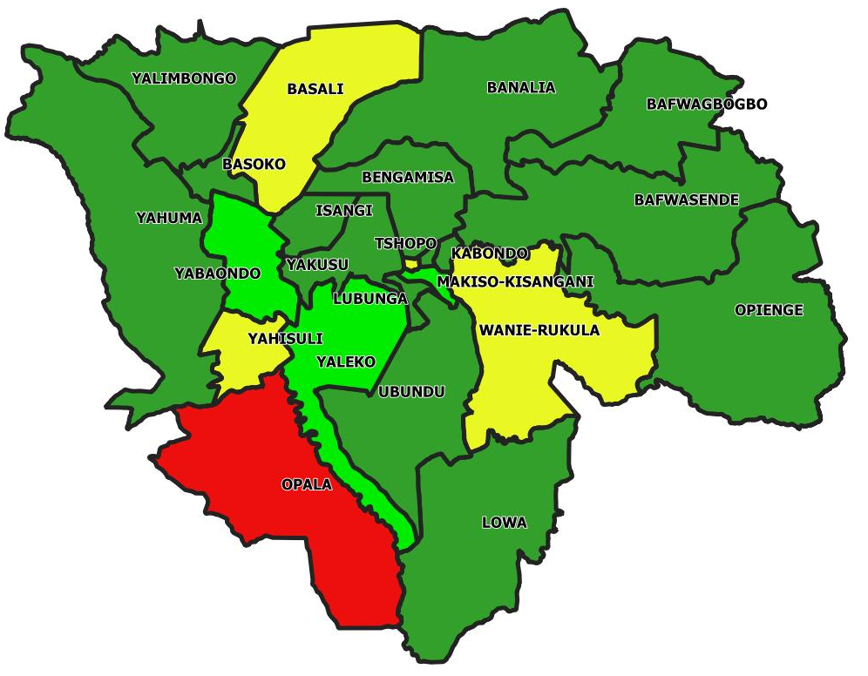
Résultats obtenus: FAE 2023-2025 (Identification et la recuperation des enfants ZD et SV)
Identification des enfants SV selon les attendus
Récupération des enfants SV selon les identifiés
59053 enfants identifiés soit 58% sur ++101760 enfants attendus
55476 enfants identifiés soit 54% sur ++ 101760 enfants attendus
9

Slide 10
Résultats obtenus: FAE 2023-2025 (Identification et la recuperation des enfants ZD et SV)
10

Slide 11
Résultats obtenus IPVS : Synthèse PROVINCE PHASE I et phase II
ZEROS DOSES DE 12 à 59 MOIS |  |  |  | SOUS VACCINEES DE 12 à 59 mois
SYNTHSE ZONE DE SANTE | Nbre EZD identifié penta1 (cible dénombrée) | Nbre EZD penta1 vaccinés | % EZD penta1 vaccinés | Nbre SV identifié PENTA 3 (cible dénombrée) | Nbre SV PENTA3 vaccinés | % SV PENTA3 vaccinés | Nbre SV vaccinées en VPI1 | % SV vaccinés en VPI1 | Nbre SV vaccinées en VPI2 | % SV vaccinés en VPI2 | Nbre SV vaccinées en VAR1 | % SV vaccinés en VAR1 | Nbre SV vaccinées en VAR2 | % SV vaccinés en VAR2
PHASE I | 36111 | 39020 | 108% | 52861 | 39946 | 76% | 33712 | 64% | 31558 | 60% | 33515 | 63% | 37897 | 72%
PHASE II | 28460 | 26854 | 94% | 34001 | 36129 | 106% | 2611 | 8% | 4407 | 13% | 2491 | 7% | 5015 | 15%
TOTAL PROVINCE (phase 1+2) | 64571 | 65874 | 102% | 86862 | 76075 | 88% | 36323 | 42% | 35965 | 41% | 36006 | 41% | 42912 | 49%
Commentaire Zone de santé à problème ( moins de 50 % en PENTA1,PENTA3, VAR,VPI):

Slide 12
L’activation GIS au 1-jour par les équipes de vaccination était de 84% au 1er passage (8 ZS), 98% au 2e passage (8ZS)
Health zones | Nombre d'équipes | Nombre de localités
Banalia | 12 | 114
Basoko | 6 | 89
Lowa | 7 | 26
Lubunga | 10 | 82
Ubundu | 6 | 20
Yakusu | 6 | 19
Yahuma | 6 | 70
Yalimbongo | 4 | 112
Total | 57 | 532
TSHOPO BLOC 2
Zones de santé | 1er passage |  |  | 2e passage
 | Vaccinés | Attendus | Couverture | Vaccinés | Attendus | Couverture
Banalia | 3,997 | 4,125 | 97% | 2,420 | 2,494 | 97%
Basoko | 1,162 | 832 | 140% | 840 | 516 | 163%
Lowa | 1,057 | 1,609 | 66% | 2,320 | 3,117 | 74%
Ubundu | 342 | 342 | 100% | 1,079 | 1,330 | 81%
Yahuma | 874 | 908 | 96% | 1,201 | 1,233 | 97%
Yalimbongo | 541 | 526 | 103% | 631 | 654 | 96%
Total | 7,973 | 8,342 | 96% | 8,491 | 9,344 | 91%
Source: GestionPEV
12

Slide 13
Résultats obtenus: autres interventions specifiques (stratégie spéciale, introduction des nouveaux vaccins)
Intervention | Zone de santé | Objectifs | Résultats obtenus | Contribution dans la CV
FAE | 19/23 | 35% | 78657/138119 | 56%
GRAND RATTRAPAGE | 13/23 | 70% | 76075/138119 | 59%
IPVS Localités d’acces difficiles | 8/23 | 35% | 24955/138119 | 18%
VAP | 23/23 | 80% | 27742/136330 | 20%
13

Slide 14
Facteurs expliquant la performance (leadership, mobilisation communautaire, intégration, supervision)
Problème résolu par la bonne pratique :
Cible non atteint lors du grand rattrappage au 7 ieme jours
Retard dans l’encodage des données dans les DHIS2
2. Description de la bonne pratique, personnes impliqués :
Prolongation des 3 jours d’activité pour recuperer les quelques enfants en retards
Combinaison des toutes strategies traditionnels et innonvantes lors du grand rattrapage
Supervision au BCZS et suivi de proximité auprès de DATA
Monitorage des enfants de la tranche d'âge de 12 à 59 mois pour le rattrapage
Résultats de la bonne pratique :
Amelioration des 10% de la couverture du grand rattrapage
Amelioration de la completude des données dans le DHIS2
4. Recommandation pour la replication :
Apppropriation des activités par les IT et les RECOS
Implication du MCZS et DATA dans l analyse et validation des données de la vaccination y compris celles de gestion des vaccins et surveillance des MPV+MAPI
14

Slide 15
Défis rencontrés
1. Défis opérationnels
Difficultés d’accès à certaines aires de santé d’accès difficile (enclavement, longues distances, routes impraticables).
Insuffisance de moyens logistiques pour la mise en œuvre optimale des stratégies avancées et spéciales (manque de carburant, motos en panne, etc.).
Retards dans l’acheminement des intrants (vaccins, OVM, supports de collecte).
2. Défis liés à la qualité des données
Faible complétude dans certaines Zones de Santé et incohérences dans les masques de saisie des activités vaccinales.
Retards de transmission des données par certaines Zones de Santé.
3. Défis liés aux ressources humaines
Faible disponibilité de certains vaccinateurs et superviseurs sur terrain.
Rotation fréquente du personnel dans certaines ZS, entraînant un besoin régulier de reformation.
Motivation insuffisante des équipes lors des activités intensives (IPVS, FAE, stratégies spéciales).
4. Défis communautaires
Faible mobilisation communautaire dans certaines zones.
Déplacements fréquents des populations, rendant difficile l’identification et le suivi des enfants non vaccinés.
5. Défis organisationnels
Faible documentation des supervisions et des bonnes pratiques.
Coordination parfois limitée entre DPS, partenaires et ZS pour certaines activités.
Intégration irrégulière des actions correctrices après les supervisions.
6. Défis sécuritaires et contextuels
Zones affectées par l’insécurité perturbant les activités de routine ou intensifiées.
Catastrophes naturelles ou conditions climatiques défavorables ralentissant la vaccination (pluies, crues).
15

Slide 16
ANALYSE FFOM
Domaines | Forces | Faiblesses | Opportunités | Menaces
1. Prestation des services | Disponibilité des directives pour l’organisation des séances de vaccination en fonction des tailles de population et des types des stratégies. | Faible identification des EZD (47%) et SV(58%) Faible réalisation des séances de vaccination (40%)
 |  | Faible suivi de performance de séance de vaccination lors de la réunion de monitorage au BCZS et à la base ;
 |  | Non réalisation des séances de vaccination en stratégies mobile pour atteindre des populations difficiles d’accès (riveraine, zones à risque) | AVS
 |  | Faible réalisation des différentes stratégies de mise en œuvre pour atteindre la cible (porte à porte, OVM, point de concentration)
 |  | Non intégration de la vaccination dans les HGR et ESS privés de la province

Slide 17
ANALYSE FFOM (2)
Domaines | Forces | Faiblesses | Opportunités | Menaces
2. Chaîne d'approvisionnement | 77% de couverture en MCF solaire fonctionnels au niveau de Aires de Santé; | Panne des MCF (85 Réfrigérateurs solaires | Appui Unicef dans la distribution des vaccins et autres intrants. | Fermeture du Bureau Unicef à Kisangani
 | Dotation des 2 groupes électrogènes de secours ( 1 pour l’Antenne PEV Kisangani et 1 pour l’Antenne PEV Lokutu); | Insuffisance des fonds destinés à la maintenance curative des MCF ; | NGCA opérationnelle dans la province avec l’appui du partenaire VILLAGE REACH.
 | Disponibilité de deux maintenanciers MCF formés par INPP Kinshasa en 2019. | Absence d’un dépôt des intrants secs au niveau de l’Antenne PEV Kisangani et la Coordination | HUB
 | Dotation des congélateurs TFW 40 SDD dans tous les 23 BCZS. | Absence des pièces de rechange des réfrigérateurs solaires et des chambres froides.
 |  | Rupture des stocks de 14 jours en vaccins BCG et VAA ;
Domaines | Forces | Faiblesses | Opportunités | Menaces
3. Système d'informations médicales, suivi et apprentissage | Dotation de 16 Kit V-SAT par UNICEF | Faible analyse et de validation de données de vaccination Faible qualité des données de vaccination
 |  | Faible complétude des données de gestion de vaccins dans le DHI2
 |  | Faible suivi des enfants cibles et ZD | AVS

Slide 18
ANALYSE FFOM (3)
Domaines | Forces | Faiblesses | Opportunités | Menaces
4. Génération de la demande et engagement de la communauté | La mise en place des organes de PARTICOM dans les 19 ZS FAE(3071 CAC redynamisées) | Faible proportion des EZD/SV identifiés et récupérés par les CAC | AVS | Existence des sectes réfractaires à la vaccination
 | Existence de normes et directives sur la génération de la demande | Sélection des OAC non résidents
 |  | Faible participation de CAC à la réunion de monitorage à la base
Domaines | Forces | Faiblesses | Opportunités | Menaces
5. Gouvernance, politique, planification stratégique et gestion du programme | 70% de réunions de pilotage tenues au niveau provincial | Faible suivi et mise en œuvre des recommandations et décisions en faveur de la vaccinations. | Les visites du REPACAV National et PTF en Province
 | Sanctions prises à l’endroit des cadres des ZS sur leur absence au lieu de services et la non justification des fonds | Faible fonctionnalité de la coordination des activités dans les ZS et AS Un RECAPV provincial faiblement fonctionnel sans tenue des réunions et activités documentées | Présence de partenaires pour la mise en œuvre du plan MASHAKO dans la province
 | La signature des notes d’engagements avec les MCZ | Aucune réunions du CPP presidées par le gouverneur de province
 | Existence d'une ligne budgétaire dedié à la vaccination dans l'édit budgétaire de la province | Absence de contribution financière du gouvernement provincial ;

Slide 19
Analyse FFOM (4)
Activités spécifiques | Forces | Faiblesses | Opportunités | Menaces
1. FAE | Leadership DPS engagé | Performance inégale entre ZS | Introduction nouveaux vaccins (VAP, RR...) | Instabilité et mouvements de population
 | Intégration FAE à 80% | Faible qualité et complétude des données | Approches innovantes FAE | Risque persistant de poliovirus
 | Plan de contextualisation existant | Supervision irrégulièrement documentée | Appui accru des partenaires | Dépendance au financement externe
 | Multiples stratégies opérationnelles | Mobilisation communautaire variable | Sensibilisation post-IPVS
2. IPVS | La micro plan et dénombrement du grand rattrapage | Absence de KIT de prise en charge de MAPI | Continuité des identification des ZS et SV pendants les IPVS
 | Bonne préparation , et sensibilisation de la population ainsi que la combinaison des differentes stratégies traditionnelles et innovantes | Insuffisance de site au premier passage
 | Prolongation des IPVS pendant 10 Jours | Retards dans l’encodage des données dans les DHIS2
 | Suivi de proximité des activités par les superviseurs et dans les differents plateforme watshapp | Faible disponibilité des Carte CPS
19

Slide 20
Recommendation pour 2026
Maintenir les IPVS pour renforcer les PEV des Routine dans les ZS avec un grand nombres des enfants ZD/SV
Renforcement des stratégies mobiles ou fluviales dans les ilots , campements dans les zones d’accès difficiles
Rendre disponibles les outils de gestion (des cartes CPS en quantité suffisante, nouveau calendrier vaccinale )
Appuyer les DQS de la qualité des données dans les ZS
Motivation et le suivi de récupération des CAC / Recos des enfants zéros doses et sous vaccinées
Appui à la maintenance curative de chaine de froid
Appui du gouvernement provincial
20

Slide 21
Merci

